Slide 1
Graphdatenbanken
-
Neo4J
Yavuz Arslan
30.05.2017
Hochschule für Angewandte Wissenschaften
Hamburg
Notes:
“La ingeniería de eq de fases comprende la aplicación del conocimiento fenomenológico del comportamiento de sistemas homogéneos y multifásicos, y su predicción mediante herramientas termodinámicas, con la finalidad de contribuir al desarrollo de procesos químicos. El diseño del equilibrio de fases es un nexo entre los requerimiento de un dado proceso y las actividades académicas de medición y modelado de datos experimentales.
[…] Esta disponibilidad (de simuladores computacionales) hace necesario estudiarla, con la finalidad de alcanzar un uso más fehaciente y efectivo de éstos, a través del desarrollo de criterios generales que faciliten la comprensión del potencial y limitaciones del proceso químico.”
Pereda, tesis doctoral, PLAPIQUI/UNS 2003, pp 4.1.

Slide 2
Inhalt
NoSQL
Graphdatenbanken
Neo4J
Panama Papers

Slide 3
I. NoSQL

Slide 4
NoSQL - Einführung

Slide 5
NoSQL vs. SQL

Slide 6
Arten von NoSQL Datenbanken

Slide 7
II. Graphdatenbanken

Slide 8
Graphdatenbanken - Einführung

Slide 9
Graphdatenbanken - Typen

Slide 10
Vorteile von Graphdatenbanken

Slide 11
III. Neo4J

Slide 12
Neo4J - Einführung

Slide 13
Cypher

Slide 14
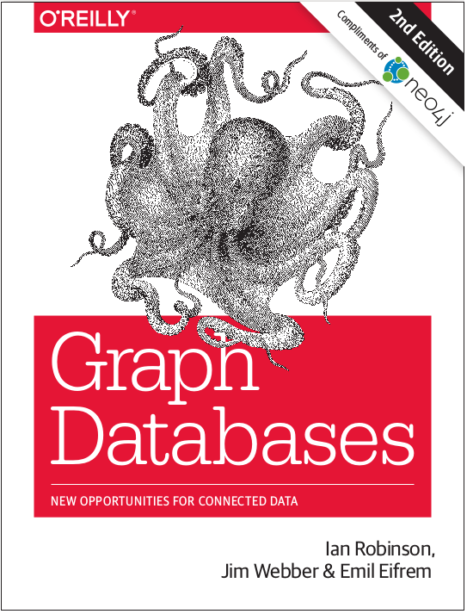

Literaturempfehlung

Slide 15
Vielen Dank für die Aufmerksamkeit.

